Slide 1
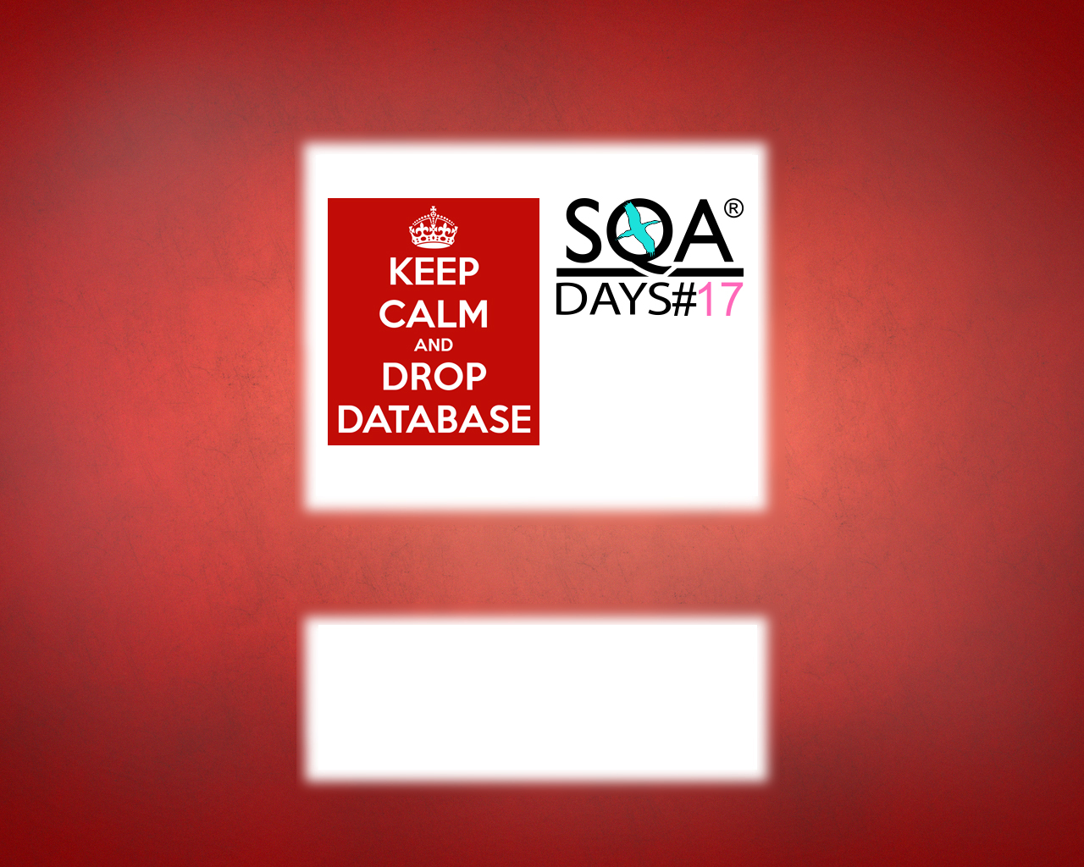
Правдивая история о тестировании
SQL Server Change Data Capture
Павлов Андрей
T-Systems CIS, Санкт-Петербург

Slide 2



About me
Ex-Developer
Выпускник СПБ НИУ ИТМО
Senior QA @ T-Systems CIS
linkedin.com/in/qapavlov
ru.apavlov@gmail.com

Slide 3
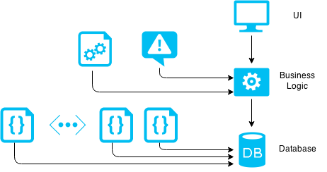
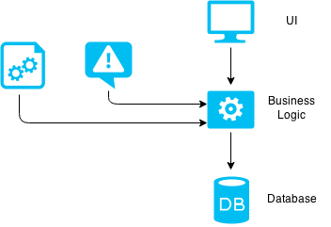
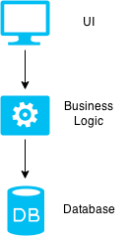
Введение

Slide 4

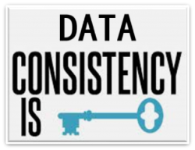
Традиционные подходы
Polling (Опрос)
сильно нагружают базу
Trigger (Триггер)
отрабатывают синхронно
замедляют основную транзакцию

Slide 5
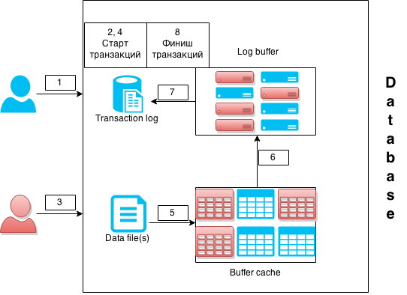
На сцене появляется...

Slide 6
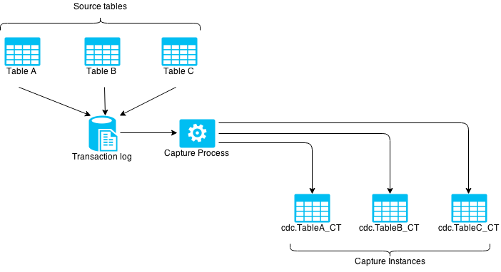
…Change Data Capture

Slide 7



Пример работы CDC
insert into users
(first_name, last_name, create_time)
values ('John', 'Smith', getdate())
update users
set first_name = 'Vasya',
last_name = 'Vasin'
where id = 1
delete users
where id = 1

Slide 8
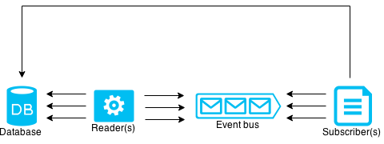
Вид снаружи

Slide 9

Тестирование Change Data Capture

Slide 10

Базовое тестирование
Команды Insert, Update, Delete
Трекаются изменения в нужных таблицах
Данные попадают в CDC таблицы
Передаются верным Subscriber’ам

Slide 11

Обработка падений

Slide 12

Перфоманс

Slide 13
Больше автоматизации

Slide 14
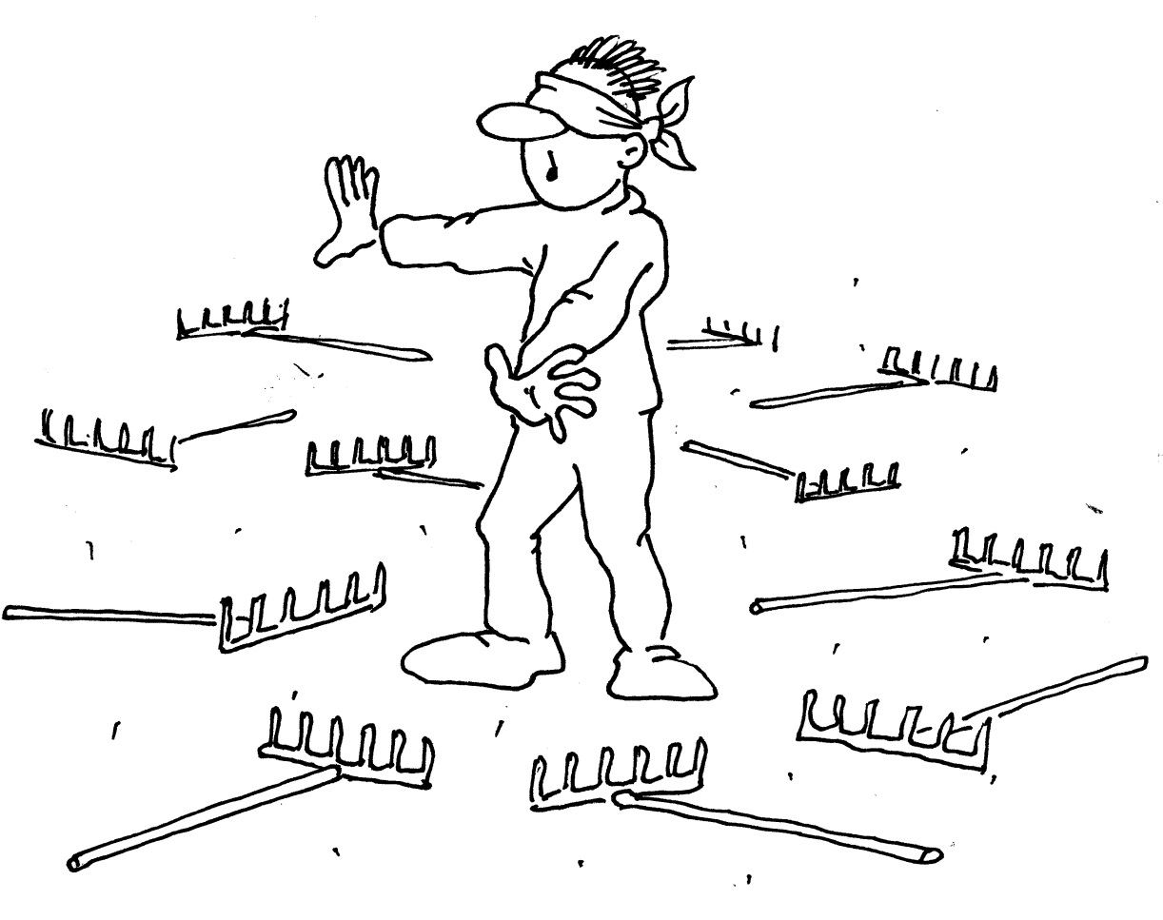
Грабли, на которые наступили

Slide 15
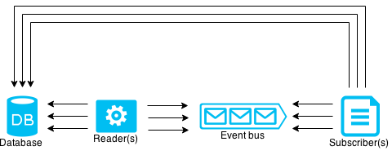
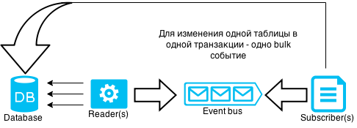
О, этот перфоманс

Slide 16

Слишком частый пересчет

Slide 17


Update – это не всегда Update
Update
Delete
and
Inserts

Slide 18

Вопросы
linkedin.com/in/qapavlov
ru.apavlov@gmail.com

